Slide 1
诗篇
8:1 耶和华--我们的主啊，你的名在全地何其美！你将你的荣耀彰显于天。
8:2 你因敌人的缘故，从婴孩和吃奶的口中，建立了能力，使仇敌和报仇的闭口无言。

Slide 2
诗篇
8:3 我观看你指头所造的天，并你所陈设的月亮星宿，
8:4 便说：人算甚么，你竟顾念他？世人算甚么，你竟眷顾他？

Slide 3
诗篇
8:5 你叫他比天使（或译： 神）微小一点，并赐他荣耀尊贵为冠冕。
8:6 你派他管理你手所造的，使万物，就是一切的牛羊、田野的兽、空中的鸟、海里的鱼，凡经行海道的，都服在他的脚下。

Slide 4
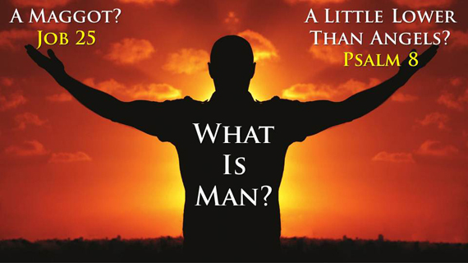
人算什么？(4)

Slide 5
神造人的本意
创 1:26-27 神说：我们要照着我们的形象(image)、按着我们的样式(likeness)造人，使他们管理海里的鱼、空中的鸟、地上的牲畜，和全地，并地上所爬的一切昆虫。 神就照着自己的形象造人，乃是照着他的形象造男造女。

Slide 6
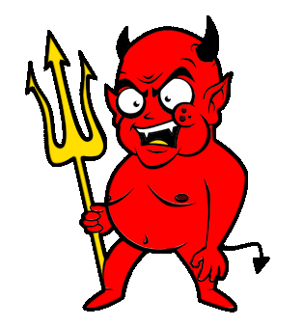
撒但一向的诡计!!!
创 3:4-5 蛇对女人说：你们不一定死； 因为 神知道，你们吃的日子眼睛就明亮了，你们便如神能知道善恶。

Slide 7
人的堕落
创 3:7-8 他们二人的眼睛就明亮了，纔知道自己是赤身露体，便拿无花果树的叶子为自己编作裙子。 天起了凉风，耶和华 神在园中行走。那人和他妻子听见 神的声音，就藏在园里的树木中，躲避耶和华 神的面。

Slide 8
人的堕落
创 6:3 耶和华说：人既属乎血气，我的灵就不永远住在他里面；然而他的日子还可到一百二十年。
And the LORD said, My spirit shall not always strive with man, for that he also is flesh: yet his days shall be an hundred and twenty years.

Slide 10
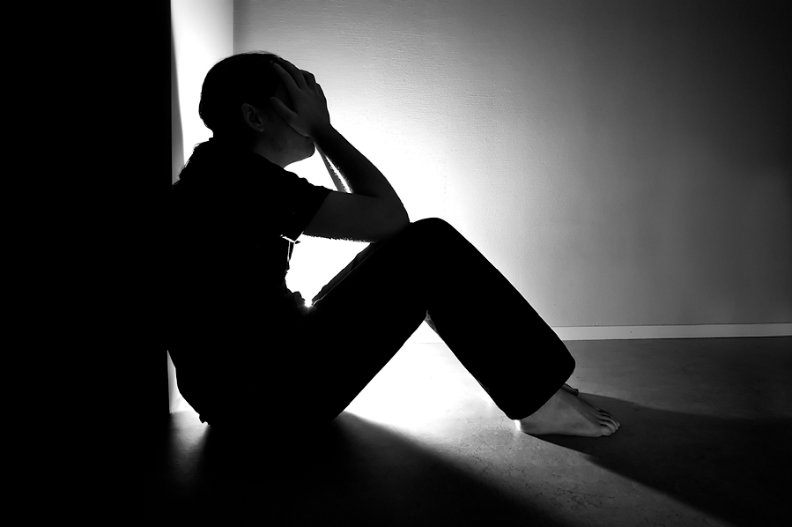

Slide 11
如何恢复人该有的（神的）形象？

Slide 12
赛 63:4-5 因为，报仇之日在我心中；救赎我民之年已经来到。 我仰望，见无人帮助；我诧异，没有人扶持。所以，我自己的膀臂为我施行拯救；我的烈怒将我扶持。

Slide 13
诗篇
8:1 耶和华--我们的主啊，你的名在全地何其美！你将你的荣耀彰显于天。
8:2 你因敌人的缘故，从婴孩和吃奶的口中，建立了能力，使仇敌和报仇的闭口无言。

Slide 14
神到底如何
解决人的问题？

Slide 15
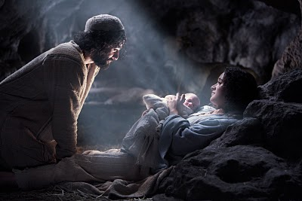

Slide 16
提前 3:16 大哉，敬虔的奥秘！无人不以为然：就是神在肉身显现，被圣灵称义，被天使看见，被传于外邦，被世人信服，被接在荣耀里。

Slide 17
彼前 1:12 那靠着从天上差来的圣灵传福音给你们的人，现在将这些事报给你们；天使也愿意详细察看这些事。

Slide 18
约 1:14 道成了肉身，住在我们中间，充充满满的有恩典有真理。我们也见过他的荣光，正是父独生子的荣光。

Slide 19
这和我有什么关系？？

Slide 20
来 2:10-13 原来那为万物所属为万物所本的，要领许多的儿子进荣耀里去，使救他们的元帅，因受苦难得以完全，本是合宜的。 因那使人成圣的和那些得以成圣的，都是出于一。所以，他称他们为弟兄也不以为耻， 说：我要将你的名传与我的弟兄，在会中我要颂扬你； 又说：我要倚赖他；又说：看哪，我与神所给我的儿女。

Slide 21
主耶稣的出生！

Slide 22
来 2:14-17 儿女既同有血肉之体，他也照样亲自成了血肉之体，特要藉着死败坏那掌死权的，就是魔鬼， 并要释放那些一生因怕死而为奴仆的人。 他并不救拔天使，乃是救拔亚伯拉罕的后裔。 所以，他凡事该与他的弟兄相同，为要在神的事上成为慈悲忠信的大祭司，为百姓的罪献上挽回祭。

Slide 23
主耶稣的行事为人！

Slide 24
加 4:4-5 及至时候满足，神就差遣他的儿子，为女子所生，且生在律法以下， 要把律法以下的人赎出来，叫我们得着儿子的名分。

Slide 25
太 5:17-19 莫想我来要废掉律法和先知。我来不是要废掉，乃是要成全。 我实在告诉你们，就是到天地都废去了，律法的一点一画也不能废去，都要成全。 所以，无论何人废掉这诫命中最小的一条，又教训人这样作，他在天国要称为最小的。但无论何人遵行这诫命，又教训人遵行，他在天国要称为大的。

Slide 26
太 5:17-19 莫想我来要废掉律法和先知。我来不是要废掉，乃是要成全。 我实在告诉你们，就是到天地都废去了，律法的一点一画也不能废去，都要成全。 所以，无论何人废掉这诫命中最小的一条，又教训人这样作，他在天国要称为最小的。但无论何人遵行这诫命，又教训人遵行，他在天国要称为大的。

Slide 27
太 5:17-19 莫想我来要废掉律法和先知。我来不是要废掉，乃是要成全。 我实在告诉你们，就是到天地都废去了，律法的一点一画也不能废去，都要成全。 所以，无论何人废掉这诫命中最小的一条，又教训人这样作，他在天国要称为最小的。但无论何人遵行这诫命，又教训人遵行，他在天国要称为大的。

Slide 28
主耶稣的受试探！

Slide 29
来 4:15 因我们的大祭司并非不能体恤我们的软弱。他也曾凡事受过试探，与我们一样，只是他没有犯罪。

Slide 30
主耶稣完全的顺服！

Slide 31
腓 2:6-8 他本有神的形象，不以自己与神同等为强夺的； 反倒虚己，取了奴仆的形象，成为人的样式； 既有人的样子，就自己卑微，存心顺服，以至于死，且死在十字架上。

Slide 32
来 5:7-10 基督在肉体的时候，既大声哀哭，流泪祷告，恳求那能救他免死的主，就因他的虔诚蒙了应允。 他虽然为儿子，还是因所受的苦难学了顺从。 他既得以完全，就为凡顺从他的人成了永远得救的根源、 并蒙神照着麦基洗德的等次称他为大祭司。

Slide 33
主耶稣的死！！

Slide 34
来 2:14-17 儿女既同有血肉之体，他也照样亲自成了血肉之体，特要藉着死败坏那掌死权的，就是魔鬼， 并要释放那些一生因怕死而为奴仆的人。 他并不救拔天使，乃是救拔亚伯拉罕的后裔。 所以，他凡事该与他的弟兄相同，为要在神的事上成为慈悲忠信的大祭司，为百姓的罪献上挽回祭。

Slide 35
罗 8:3-4 律法既因肉体软弱，有所不能行的，神就差遣自己的儿子，成为罪身的形状，作了赎罪祭，在肉体中定了罪案(God sending his own Son in the likeness of sinful flesh, and for sin, condemned sin in the flesh)， 使律法的义成就在我们这不随从肉体、只随从圣灵的人身上。

Slide 36
加 3:13 基督既为我们受（原文是成）了咒诅，就赎出我们脱离律法的咒诅；因为经上记着：凡挂在木头上都是被咒诅的。

Slide 37
彼前 2:22-24 他并没有犯罪，口里也没有诡诈。 他被骂不还口；受害不说威吓的话，只将自己交託那按公义审判人的主。 他被挂在木头上，亲身担当了我们的罪，使我们既然在罪上死，就得以在义上活。因他受的鞭伤，你们便得了医治。

Slide 38
主耶稣的复活！！！

Slide 39
来 13:20-21 但愿赐平安的神，就是那凭永约之血、使群羊的大牧人---我主耶稣从死里复活的神， 在各样善事上成全你们，叫你们遵行他的旨意；又藉着耶稣基督在你们心里行他所喜悦的事。愿荣耀归给他，直到永永远远。阿们！

Slide 40
弗 2:5-7 当我们死在过犯中的时候，便叫我们与基督一同活过来。你们得救是本乎恩。 他又叫我们与基督耶稣一同复活，一同坐在天上， 要将他极丰富的恩典，就是他在基督耶稣里向我们所施的恩慈，显明给后来的世代看。

Slide 41
主耶稣升上高天!!!!!!!

Slide 42
来 8:1-2 我们所讲的事，其中第一要紧的，就是我们有这样的大祭司，已经坐在天上至大者宝座的右边， 在圣所，就是真帐幕里，作执事；这帐幕是主所支的，不是人所支的。

Slide 43
来 9:24 因为基督并不是进了人手所造的圣所（这不过是真圣所的影象），乃是进了天堂，如今为我们显在神面前。

Slide 44
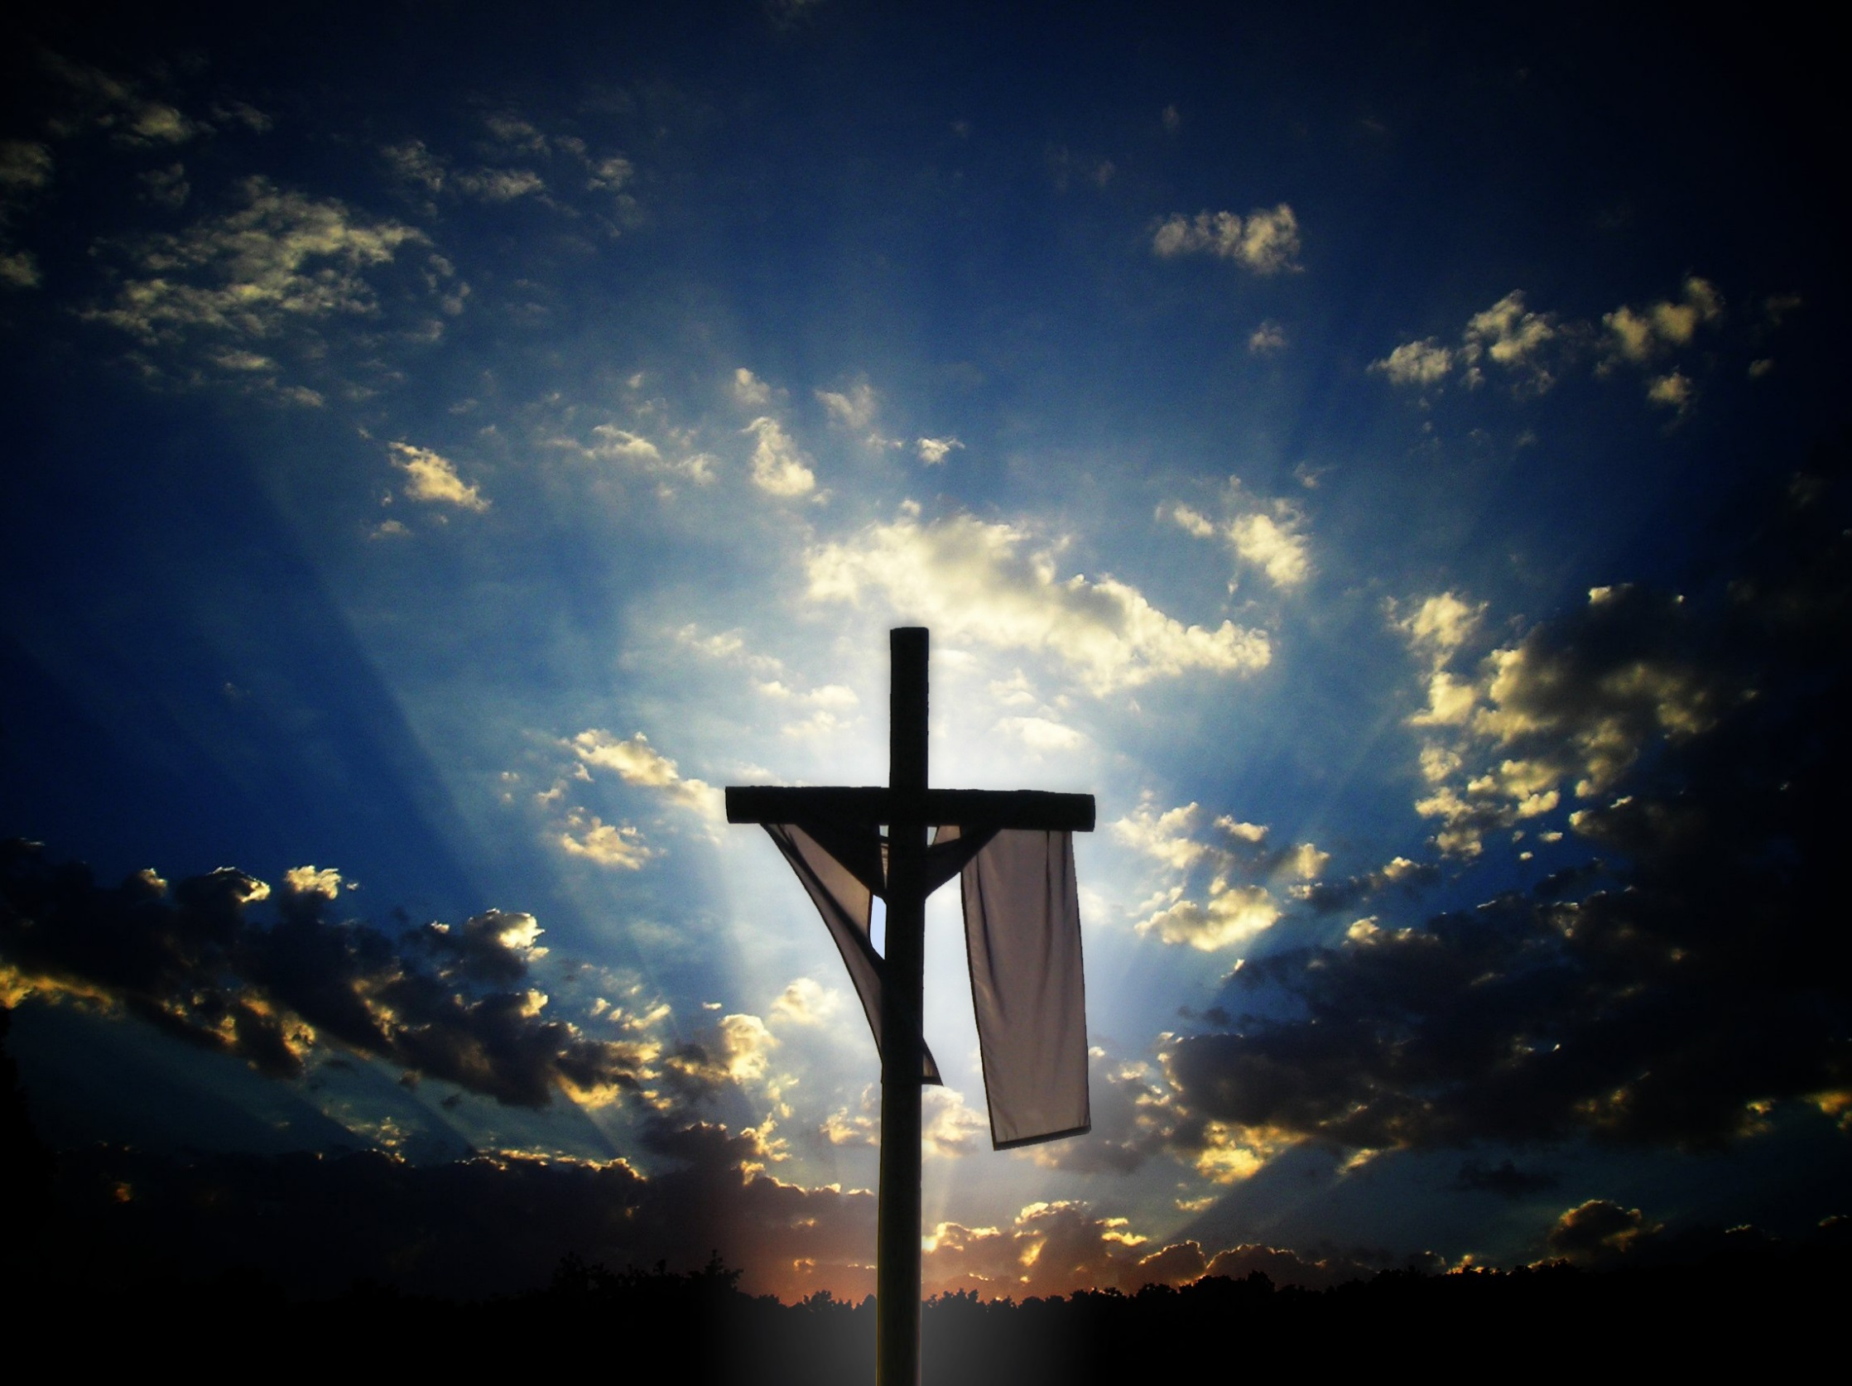

Slide 45
Vicarious: performed or suffered by one person as a substitute for another or to the benefit or advantage of another

